Slide 1
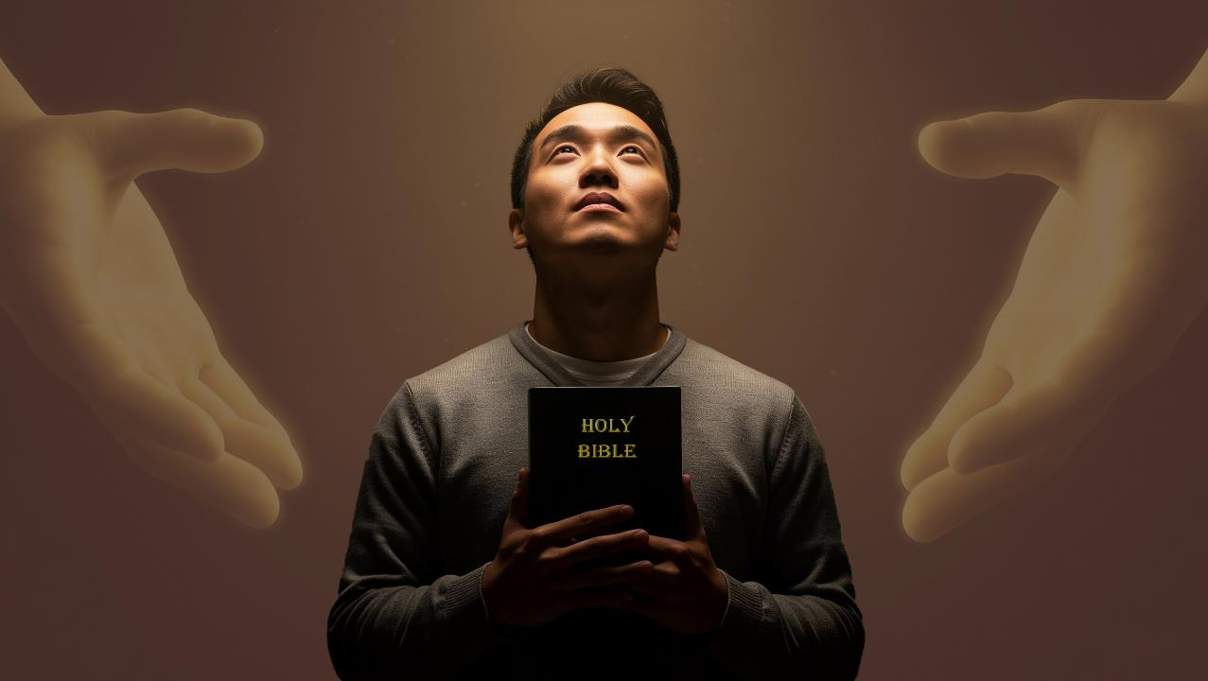
PAGKAKASUNDO AT PAG-ASA
Aralin 9 para sa ika-28 ng Pebrero, 2026

Slide 2


2 Corinto 5:21
“Yaong hindi
nakakilala ng kasalanan ay kaniyang inaring may sala dahil sa atin: upang tayo'y maging sa kaniya'y katuwiran ng Dios”

Slide 3


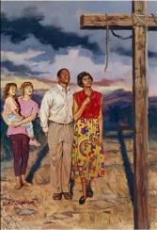
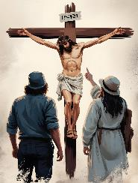
Matapos sabihing pinagkasundo ng krus ni Kristo ang Langit at Lupa (Col. 1:20), Patuloy na ipinaliwanag ni Pablo ang praktikal na mga epekto para sa atin nitong pagkakasundo.
Paano nito tayo binabago? Paano ng Dios nakita nang una lahat ng ito? Ano ang maitutulong natin upang ang iba ay makibahagi sa pagkakasundo at magkaroon ng pag-asa?
PAGKAKASUNDO AT PAG-ASA SA PAMAMAGITAN EBANGHELYO
Mga epekto ng pagkakasundo
Mula sa pagiging masama tungo sa kabanalan (Col. 1:21-22)
Nakatanim at matatag
(Col. 1:23)
Pag-asa
Nagdadala ng pag-asa
(Col.1:24-25)
Ang misteryo ng Dios
(Col. 1:26-27)
Ang kapangyarihan ng ebanghelyo
Pagpa-pahayag ng ebanghelyo (Col. 1:28-29)

Slide 4

MGA EPEKTO NG PAGKAKASUNDO

Slide 5

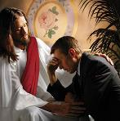
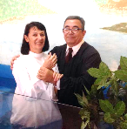

MULA SA PAGKAMASAMA TUNGO SA PAGKABANAL
“At kayo, nang nakaraang panahon ay nangahihiwalay at mga kaaway sa inyong pagiisip sa inyong mga gawang masasama. Gayon ma'y pinakipagkasundo niya ngayon sa katawan ng kaniyang laman, sa pamamagitan ng kamatayan, upang kayo'y iharap na mga banal at walang dungis at walang kapintasan sa harapan niya—.” (Colosas 1:21-22)
Ang isyu ay simple. Nabuhay tayong gumagawa ng masama at, kaya, tayo ay itinalaga sa walang-hanggang kamatayan (Rom. 6:23; Apoc. 21:8).
Namatay Sya sa krus upang bayaran ang halaga ng ating kasalanan (Rom. 5:8)
Sa pamamagitan ng pananampalataya, pagsisisi, at bautismo, tayo ay pinalaya mula sa ating mga kasalanan , wala nang bahid at dalisay na sa harap ng Dios [pagpapawalang-sala] (Rom. 5:10; Col. 1:22)
Sa gawain ng Banal na Espiritu unti-unting nababago ang ating buhay at nagiging banal tayo sa harap ng Dios [pagpapakabanal] (Rom. 8:1; 2 Cor. 5:17)
Wala tayong kakayahan sa sarili natin na baguhin ang sitwasyong ito, o ng pagbayad para sa ating kaligtasan (Awit 49:7-8).
Ngunit may dakilang plano ang Dios na inihanda para sa atin:

Slide 6

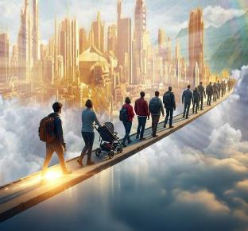
NAKATANIM AT MATATAG
“Kung tunay na kayo'y mamamalagi sa pananampalataya, na nababaon at matitibay, at di makilos sa pagasa sa evangelio na inyong narinig” (Colosas 1:23a)
Tayo ay naging matuwid na, tayo ay napaging banal na, ngunit hindi pa tapos ang lakbayin. Nasa panganib parin tayo ng pagkaligaw at hindi pag-abot sa hangarin. Kaya pinayuhan tayo ni Pablo ng tatlong bagay (Col. 1:23a):
Magpatuloy sa pananampalatya
Maging matiyaga, gaya ni Pedro nang, matapos mapalaya sa kulungan, kumatok sya sa pintuan hanggang napagbuksan sya
(Gawa 12:11-16)
Nakatanim
Dapat maging buo ang ating pananam-palataya, nakatanim sa mga katotohanang natutunan natin sa Biblia
Matatag
Hindi tayo dapat mag-atubili, huwag huminto sa pagtitiwala sa “pag-asa ng ebanghelyo”

Slide 7

PAG-ASA

Slide 8

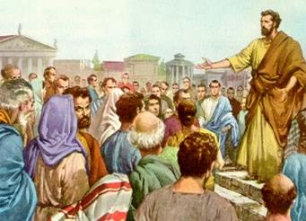
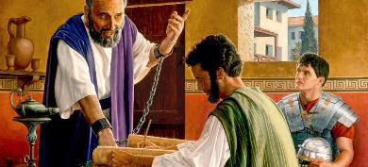
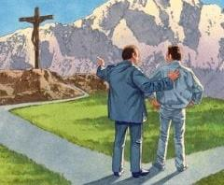
NAGDADALA NG PAG-ASA
“Na ako'y ginawang ministro nito, ayon sa pamamahala na mula sa Dios na ibinigay sa akin para sa inyo upang maipahayag ang salita ng Dios” (Colosas 1:25)
Gaya ng ating nakita, Ang plano ng Dios sa ating kaligtasan ay nakabase sa kamatayan ni Jesus at bumibilang sa ating pagpapawalang-sala at pagpapaging-banal. Ngunit may mahalagang nakulang: kahit paano, kailangan nating malaman ang planong ito upang tanggapin ito. Kailangan natin ng magpapahayag sa atin nito.
Dito pumapasok ang “pangangasiwa ng Dios” [paraan ng Dios sa paggabay sa mga sitwasyon, kaisipan, mga tao, atbp.], kung saan ministro si Pablo (Col. 1:25).
Nagalak si Pablo sa pagiging bahagi ng planong ito, bagaman may bahagi itong mga kahirapan (Col. 1:24). Mula sa pag-aresto sa kanya sa Roma hanggang sa kanyang kamatayan, nasulat nya ang pito sa labing-apat na liham na naingatan sa Bagong Tipan.
Si Pablo ay mahalagang bahagi ng plano ng Dios, at nagalak tayo dito. Tayo rin ay maaaring maging bahagi ng planong ito sa pag-akay sa iba upang makakilala kay Kristo. Iyon ang ating kaligayahan!

Slide 9

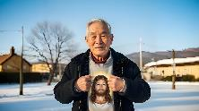
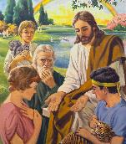

ANG MISTERYO NG DIOS
“Maging ang hiwaga na inilihim sa lahat ng panahon at lahi: datapuwa't ngayo'y ipinahayag sa kaniyang mga banal” (Colosas 1:26)
Nagsasabi si Pablo ng misteryo na ipinahayag sa iglesia matapos na mabuhay muli si Kristo (Col. 1:26). Mula noon, may mga sulyap na lang nito. Ngunit ano itong misteryo? “Si Kristo sa inyo, ang pag-asa ng kaluwalhatian” (Col. 1:27).
Ito inihanda na bago pa itatag ang sanlibutan (1Ped. 1:20)
Bahagya itong ipinahayag sa mga anghel (1 Pedro 1:12)
Ang unang sulyap ay ibinigay kina Adan at Eba (Gen. 3:15)
Ipinahayag ito sa nga propeta (1 Ped. 1:10-11)
Unang ipinahayag ito ni Jesus sa mga Judio (Mt. 15:24)
At ito ay lubusan nang ipinahayag sa lahat ng tao (Col. 1:27)
May mga baytang pang ipapahayag sa misteryong ito. Ngayon ay nabubuhay tayo sa pag-asang maluluwalhati. Anong pagbabago! Anong misteryo! Ang makasalanang mga tao ay pinawalangsala, pinapaging-banal, at niluwalhati ng tumutubos na dugo ni Jesus. Ang misteryong ito ay patuloy na pag-aaralan sa walang hanggan.

Slide 10

ANG KAPANGYARIHAN NG EBANGHELYO

Slide 11

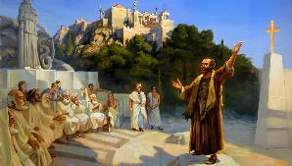
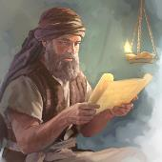
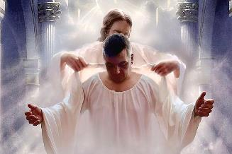
PAGPAPAHAYAG NG EBANGHELYO
“Na siya naming inihahayag, na pinaaalalahanan ang bawa't tao at tinuturuan ang bawa't tao, sa buong karunungan, upang maiharap naming sakdal kay Cristo ang bawa't tao.” (Colosas 1:28)
Paano ipinangaral ni Pablo ang ebanghelyo? Ang pukos ng kanyang turo ay si Kristo na napako (1 Corinto 1:23). Kapag tinanggap na si Jesus ng mga tao, pinaalalahanan niya at tinuruan sila hanggang maging perpekto sila (Col. 1:28-29). Paano niya ginawa ito?
Ipinaliwanag niya sa kanila ang Kristyanong doktrina at pamumuhay (2 Tessalonica 2:15)
Binalaan niya sila sa resulta ng pagtanggi sa ebanghelyo (Heb. 10:25-29)
Binalaan din niya sila sa panganib ng mga huwad na tagapagturo (Gawa 20:29-30)
Saglit lang… gawin silang perpekto? At hindi lang kaunti… “bawat tao”! (Col. 1:28b).
Ang isinalin na salitang Griyego na “mature” (teleios) ay ibig sabihin perpekto at walang depekto. Sa proseso ng paglago bilang Kristyano, nauunawaan natin ang lalim ng kautusan ng Dios at ang mga pangangailangan nito. Kaya, ang ating hangarin, ay maging perpekto kay Kristo Jesus.

Slide 12

“Tumitingin sa napakong Manunubos, nauunawaan natin ng buo ang tindi at kahulugan ng sakripisyong ginawa ng Kamahalan sa langit. Ang plano ng kaligtasan ay naluwalhati sa harap natin, at ang kaisipan ng kalbaryo ay gumigising sa buhay at banal na damdamin sa ating mga puso. Pagpuri sa Dios at sa Kordero ang sasa-ating mga puso at labi; sapagkat ang pagmamalaki at pagsamba sa sarili ay hindi lalago sa kaluluwang pinapanatili sa alaala ang mga yugto ng Kalbaryo.”
EGW (The Desire of Ages, p. 661)

